Slide 1


Занятие 4
Строки String

Slide 2
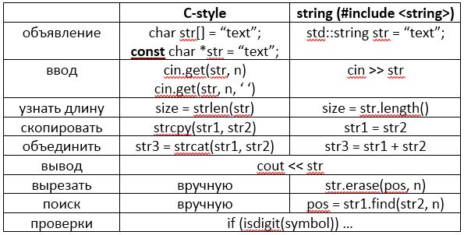
Строки
*Однако при вводе строки с помощью cin>>str она считается до первого пробела.
Поэтому, чтобы этого избежать, используется функция getline(cin, str);

Slide 3
Использование строк
#include <string>
using namespace std;
int main()
{
string str = "text012345";
// найти количество букв А
int k(0);
for (int i = 0; i < str.length(); i++)
{
char symbol = str[i];
if (symbol == ‘A’)
k++;
}
cout << k;
system("pause");
return 0;
}

Slide 4
Использование строк
#include <string>
using namespace std;
int main()
{
string str = "text012345";
// найти количество цифр
int k(0);
for (int i = 0; i < str.length(); i++)
{
char symbol = str[i];
if (isdigit(symbol))
k++;
}
cout << k;
system("pause");
return 0;
}

Slide 5
Использование строк
#include <string>
using namespace std;
int main()
{
string str = "text012345";
string str_new = “”;
// найти удалить из строки все цифры и записать их в новую строку
for (int i = 0; i < str.length(); i++)
{
char symbol = str[i];
if (isdigit(symbol))
{
str_new = str_new + symbol; // str_new += symbol;
str.erase(i, 1);
}
}
cout << str << “ “ << str_new; // ???
system("pause");
return 0;
}

Slide 6
Использование строк
#include <string>
using namespace std;
int main()
{
string str = "text012345";
// удалить все цифры из строки и записать их в новую строку
for (int i = 0; i < str.length(); __)
{
char symbol = str[i];
if (isdigit(symbol))
{
str_new = str_new + symbol;
str.erase(i, 1);
}
else
i++;
}
сout << str << " " << str_new;
return 0;
}

Slide 7
Использование строк
#include <string>
using namespace std;
int main()
{
string str = "text012345";
// посчитать количество заглавных букв (используя коды символов)
int k(0);
for (int i = 0; i < str.length(); i++)
{
char symbol = str[i];
if (symbol > 64 && symbol < 91)
k++;
}
сout << k;
return 0;
}

Slide 8
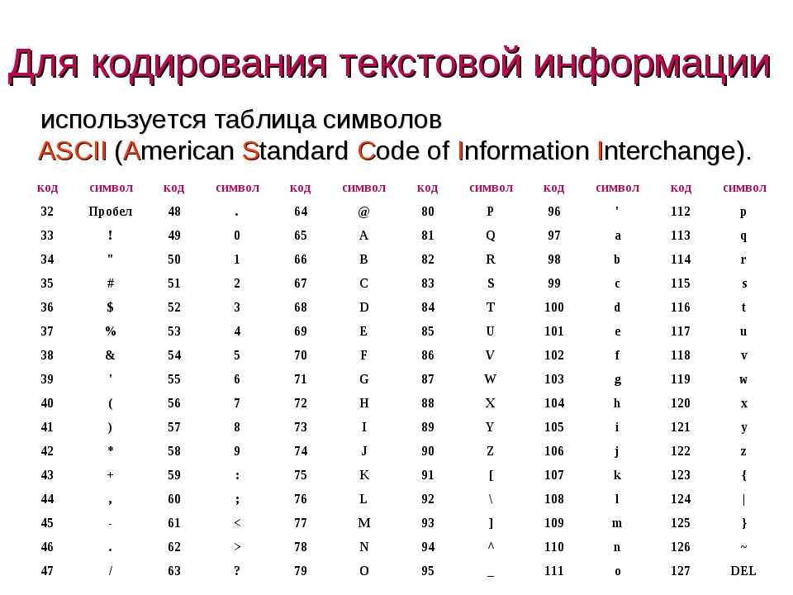

Slide 9
Использование строк
#include <string>
using namespace std;
int main()
{
string str = "text012345";
// посчитать количество заглавных букв
int k(0);
for (int i = 0; i < str.length(); i++)
{
char symbol = str[i];
if (symbol >= ‘A’ && symbol <= ‘Z’)
k++;
}
сout << k;
return 0;
}

Slide 10
Перевод из чисел в строку и обратно
#include <iostream>
#include <string>
using namespace std;
int main ( )
{
string str = “125”;
int a = stoi(str); // переводит 125 в int
cout << a; // 125
string str2 = “254.8”;
float b = stof(str2); // переводит 254.8 в float
cout << b; // 254.8
int c = 2; // c также может быть типа float
string str3 = to_string(c);
return 0;
}

Slide 11
Задачи на дом
Посчитать количество СТРОЧНЫХ БУКВ в строке
Посчитать количество БУКВ (и строчных, и заглавных) в строке.
Удалить из строки все пробелы
Ввести в строку целые числа через пробел. Перенести эти числа в массив int

